Slide 1
Виртуальная экскурсия по теме:
«ЗОЛОТОЕ КОЛЬЦО РОССИИ»

Slide 2
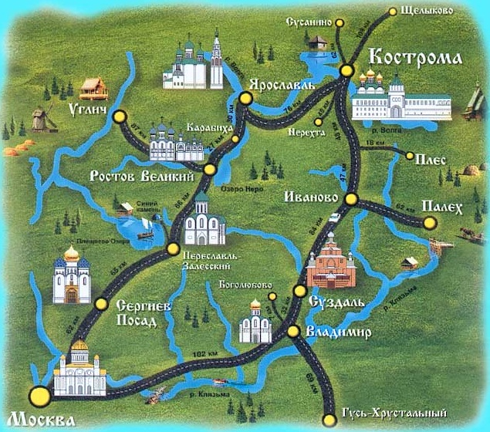
Карта
Ярославль
5
Кострома
4
Ростов Великий
3
Иваново
6
2
Переславль Залесский
7
Суздаль
1
Сергиев Посад
8
Владимир
СТАРТ
ФИНИШ

Slide 3
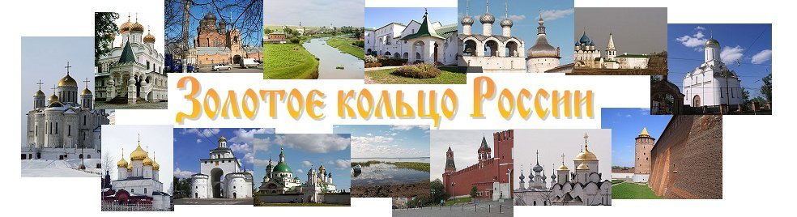
Здравствуйте, дорогие друзья!
Рады приветствовать вас на экскурсии по городам Золотого кольца России.

Slide 4
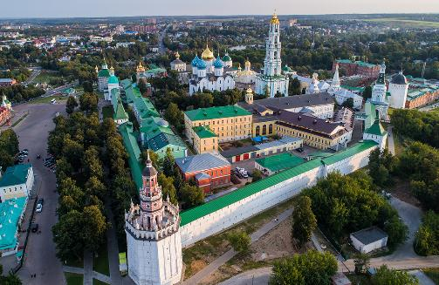
Сергиев Посад
Сергиев Посад – город в Московской области, промышленный, культурный и туристический центр, жемчужина «Золотого Кольца».
Сергиев Посад – столица кукольного «царства». В городе находится памятник культуры и искусства – Троице-Сергиева Лавра.

Slide 5
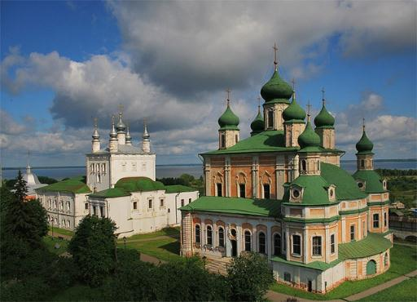
Переславль-Залесский
Переславль-Залесский – один из древнейших городов Центральной России, основанный князем Юрием Долгоруким в 1152 году. На протяжении ряда лет Переславль был столицей обширного княжества. Здесь родился, князь Александр Невский. В начале XIV столетия судьба Переславля стала тесно связана
с судьбой Москвы.

Slide 6
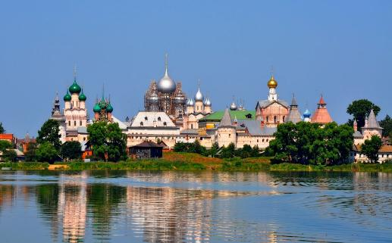
Ростов Великий
Ростов Великий – один из древнейших городов
Руси. Расположен на берегу озера Неро. С начала XII века именовался Ростов Великий.
В 1207-1474 годах – центр Ростовского княжества. В 2012 году Ростов отметил свой 1150-й юбилей.
В городе находится архитектурный памятник искусства – Ростовский Кремль.

Slide 7
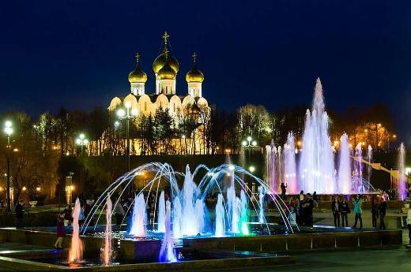
Ярославль
Ярославль – один из старейших русских городов, основанный в 1010 году Ярославом Мудрым.
Город является столицей Золотого Кольца и одним из наиболее ярких и значимых городов в развитии Российского государства.
В 2010 году город отметил
своё тысячелетие.

Slide 8
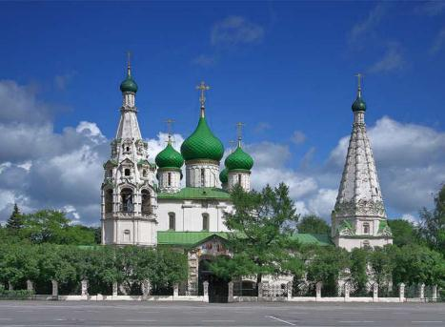
Церковь Ильи Пророка
Церковь в честь пророка Ильи была первой церковью города. Согласно «Сказанию о построении града Ярославля» она была заложена князем Ярославом Мудрым одновременно с самим городом.

Slide 9
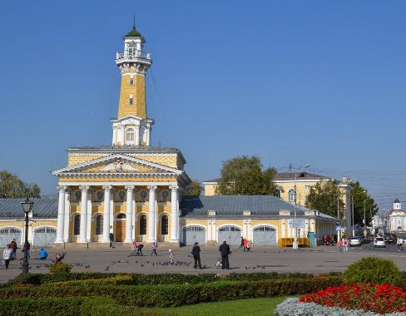
Кострома
Кострома́ – город в России на реке Волге, крупный речной порт. Кострома основана
в XII веке. На улицах и площадях Костромы установлены памятники, посвященные личностям и историческим событиям, среди которых: памятники
Ивану Сусанину (1967)
на Сусанинской площади,
Юрию Долгорукому.

Slide 10
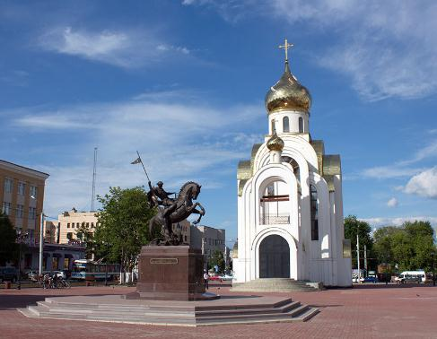
Иваново
Иваново было основано путём слияния села Иваново и
Вознесенского посада
в 1871 году. Город,
в первую очередь, знаменит
своей промышленностью, образовательными учреждениями и революционной историей. Известен под названиями «Город невест»,
«Родина первого Совета», «Ситцевый край»

Slide 11
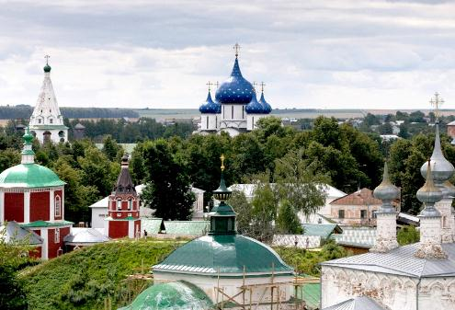
Суздаль
Су́здаль – город России, впервые упомянутый в летописи в 1024 году. В середине XI века Суздаль был крупным торгово-ремесленным центром. Во времена царствования Юрия Долгорукого Суздаль стал столицей Ростово-Суздальского княжества.
Суздальский Кремль – древнейшая часть города.

Slide 12
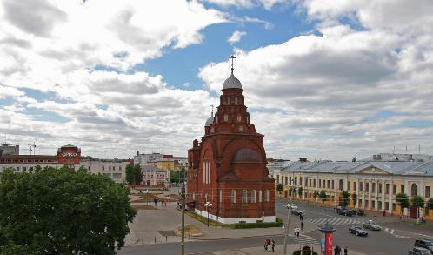
Владимир
Владимир – город России, который в XII-XIV веках был столицей Великого княжества Владимирского. Один из крупнейших туристических центров европейской
части России.
Этот город известен многими памятниками архитектуры и культуры (Золотые ворота, Успенский собор, Дмитриевский собор)

Slide 13
Наша экскурсия подходит к концу!
В завершение предлагаем вам посмотреть видео, рассказывающее об истории Золотого кольца России.

Slide 14
Источники
http://towntravel.ru/interesnie-fakti-o-gorodah-rossyi/korotko-o-zolotom-kolce-rossii.html
https://nesiditsa.ru/city/sergiev-posad
https://russo-travel.ru/info/istoriya-sergievoy-lavry/
https://admpereslavl.ru/istoriya
https://chemodan-tour.ru/obzor/rostov-velikij/
https://www.miroworld.ru/rostovskij-kreml-gosudarstvennyj-muzej-zapovednik/
https://chemodan-tour.ru/obzor/yaroslavl/
https://putidorogi-nn.ru/evropa/723-tserkov-ili-proroka-v-yaroslavle
https://chemodan-tour.ru/obzor/kostroma-sokrovishhnica-kulturnyx-pamyatnikov/
https://tripguide.ru/pamyatnik-ivanu-susaninu-v-kostrome.htm

Slide 15
Источники
https://travel.rambler.ru/guide/2424-Pamyatnik-Iuriyu-Dolgorukomu/
https://chemodan-tour.ru/obzor/ivanovo/
http://www.klubok-ok.ru/Russia/Suzdal.html
https://my-best-travel.ru/suzdalskii-kreml/
https://www.personalguide.ru/rossiya/vladimir
https://my-best-travel.ru/vladimir-zolotye-vorota/
https://my-best-travel.ru/vladimirskij-kafedralnyj-uspenskij-sobor/
https://pravednik.info/dmitrievskij-sobor-vo-vladimire-istoriya-i-opisanie.html
Видео: https://www.youtube.com/watch?v=rgo4HKuwzkE

